Slide 1
GEODINÁMICA INTERNA
BYG 4º ESO

Slide 2
¿Cómo se explican….
Los TERREMOTOS
Las ERUPCIONES VOLCÁNICAS
La formación de las MONTAÑAS
MODELOS MOVILISTAS
MODELOS FIJISTAS
La Tierra cambia… y es DINÁMICA!!

Slide 3
Además, estos procesos (volcanes, terremotos…) SIEMPRE se dan en determinadas zonas (muy localizadas) del planeta…
No se dan al azar…
¿Por qué?
Alfred Wegener (1880 – 1930) y su Teoría de la Deriva de los Continentes:
Los continentes actuales no están en el mismo lugar que hace millones de años: se han MOVIDO MUY LENTAMENTE…
Además, Wegener mostró Pruebas decisivas…

Slide 4
ESTRUCTURA INTERNA DE LA TIRRA
Conocer el interior de la Tierra, su estructura y su composición, no es una tarea fácil.
Los métodos DIRECTOS (sondeos, perforaciones, …) sólo permiten conocer una mínima parte de nuestro planeta: Unos 15 Km de los 6371 Km que hay hasta el centro de la Tierra.

Slide 5
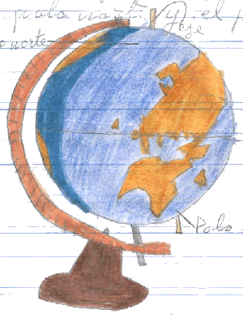
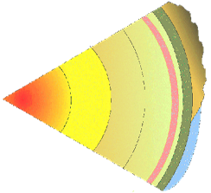

Slide 6
¿Cómo se ha podido conocer el interior de nuestro planeta?
Los métodos que mejores resultados han dado son los indirectos, y entre ellos destaca el método sísmico.
El método sísmico se basa en los cambios en la velocidad de propagación de las ondas sísmicas.
Velocidad (m/s)
sismograma
Profundidad (Km)

Slide 7
Las ondas varían su velocidad al atravesar medios de distinta composición química o cuando tienen un estado de agregación diferente: sólido, fluido, líquido.
Es como si corriéramos por diversos medios…
Si lo hacemos por ARENA llevaremos una velocidad distinta a la que tendríamos si lo hiciéramos por una ACERA o por AGUA…
arena
acera
agua
La representación gráfica de la velocidad de propagación es lo que llamamos sismograma.
Velocidad (m/s)

Slide 8
… Y si observáramos la siguiente gráfica??
Velocidad (m/s)
Profundidad (Km)
Si la velocidad con la que se propagan no cambiara → el medio que atraviesan las ondas es homogéneo = No hay capas diferentes.

Slide 9
Los terremotos emiten Ondas sísmicas (vibraciones) que se transmiten por todo el interior de la Tierra. Pueden ser:
- Ondas P: se transmiten por sólidos y líquidos - Ondas S: sólo se transmiten por sólidos - Ondas L: se transmiten por la superficie terrestre (causan los daños en la superficie terrestre. No nos informan del interior)
Al cambiar el medio por el que se propagan, las ondas sísmicas cambian su trayectoria y su velocidad → nos indican, por tanto, zonas de distintos materiales.
A los cambios de velocidad se les denomina discontinuidades.
Velocidad (m/s)
Profundidad (Km)

Slide 10
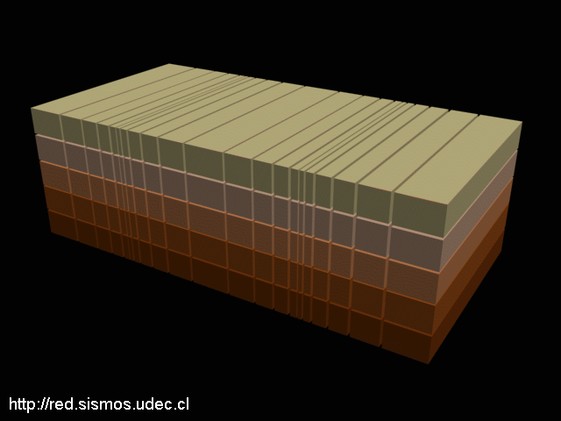
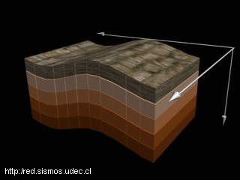
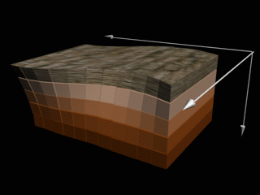
Tipos de ondas
Ondas P (primarias)
Ondas S (secundarias)
Ondas superficiales
Son las más rápidas. Son ondas de tipo longitudinal, es decir, las rocas vibran en la dirección de avance de la onda. Se producen a partir del hipocentro y se propagan por medios sólidos y líquidos.
Son más lentas. De tipo transversal, es decir, la vibración de las partículas es perpendicular al avance de la onda. También se producen a partir del hipocentro y se propagan únicamente a través de medios sólidos.
Cuando las ondas P y S llegan a la superficie se originan ondas superficiales. A partir del epicentro. Los daños causados por los terremotos son consecuencia de estas ondas.

Slide 11
¿Cómo es el sismograma de la Tierra?
V (Km/s)
Conrad
Wiechert-Lehmann
14
Repetti
Gütemberg
12
Mohorovicic
10
8
6
Canal de baja velocidad
4
2
ondas P
1000
2000
3000
4000
5000
6000
Km
ondas S
corteza
superior
inferior
externo
interno
manto
núcleo

Slide 12
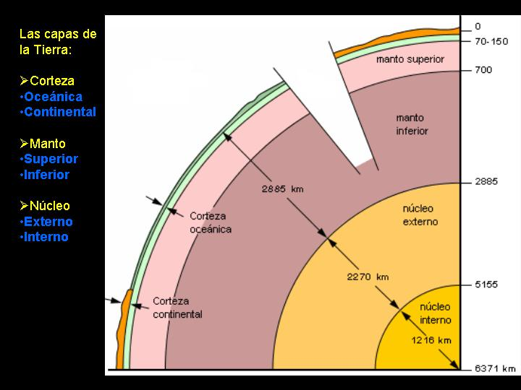

Slide 13
El interior de la Tierra tiene varias capas concéntricas.
Su estructura puede estudiarse según dos puntos de vista distintos:
ESTRUCTURA GEOQUÍMICA
Se distinguen 3 capas: CORTEZA, MANTO, NÚCLEO
ESTRUCTURA DINÁMICA
Se distinguen 4 capas: LITOSFERA, ASTENOSFERA, MESOSFERA y ENDOSFERA
En esta estructura se basa la Teoría de la Tectónica de placas

Slide 14
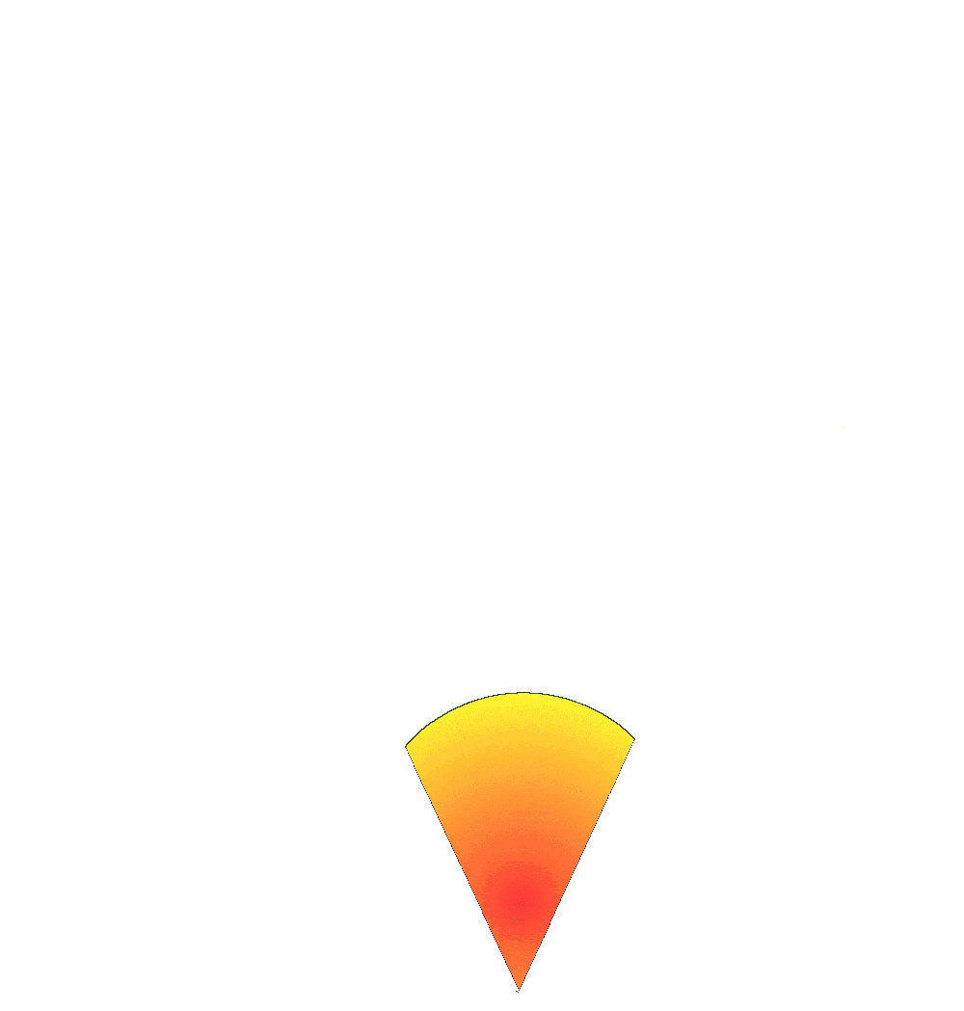
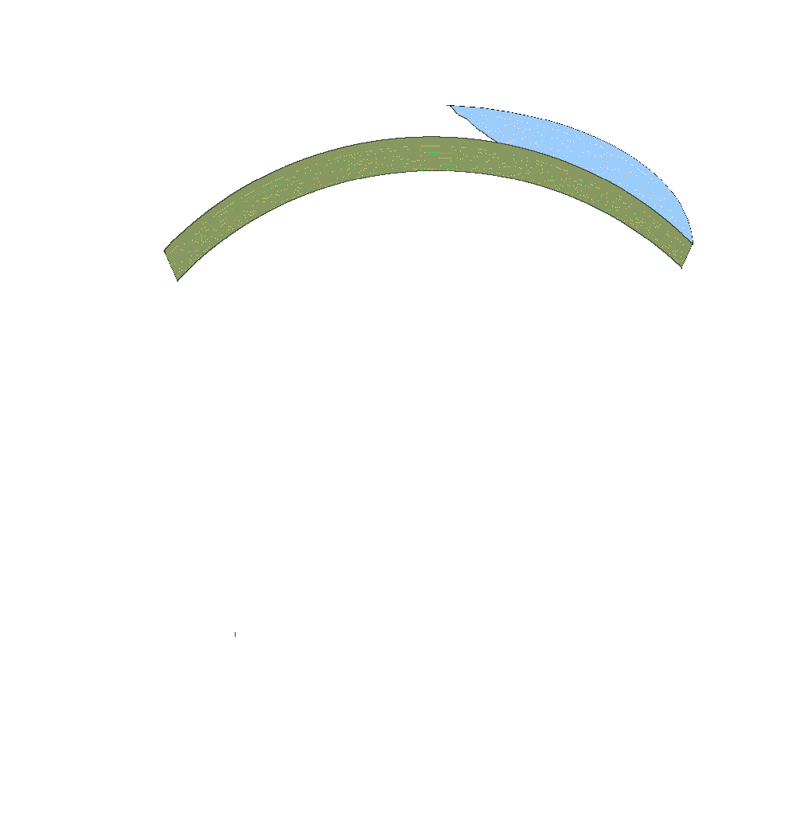
ESTRUCTURA DE LA TIERRA
CORTEZA CONTINENTAL
LITOSFERA
Disc. Conrad
ASTENOSFERA
CORTEZA OCEÁNICA
Disc. Mohorovicic
Canal de baja velocidad
MANTO SUPERIOR
MESOSFERA
Disc. Repetti
MANTO INFERIOR
Disc. Gütemberg
ESTRUCTURA DINÁMICA
NÚCLEO EXTERNO
ESTRUCTURA GEOQUÍMICA
ENDOSFERA
Disc. Lehman-Wiechert
NÚCLEO INTERNO

Slide 15
MODELO GEOQUÍMICO
Corteza:
Capa sólida. Su espesor varía: Bajo el océano: 6 - 12 km
Bajo los continentes: 25 - 70 km
Es la menos densa (con silicatos de Al).
Manto:
- Capa sólida aunque con cierta plasticidad. Gran espesor.
- Más densa que la corteza (con silicatos de Mg y Fe)
Su límite se sitúa a 2900 km (Discontinuidad de Gütemberg).
Núcleo:
Muy denso. Con silicatos de Fe y Ni.
Tiene un espesor de unos 3400 km. Con:
→ Núcleo Externo: muy denso y en estado líquido (las "ondas S" desaparecen a partir de él).
→ Núcleo Interno: la capa más densa de la Tierra. Suponemos que sólida y de carácter metálico. Forma la parte central del planeta.

Slide 16
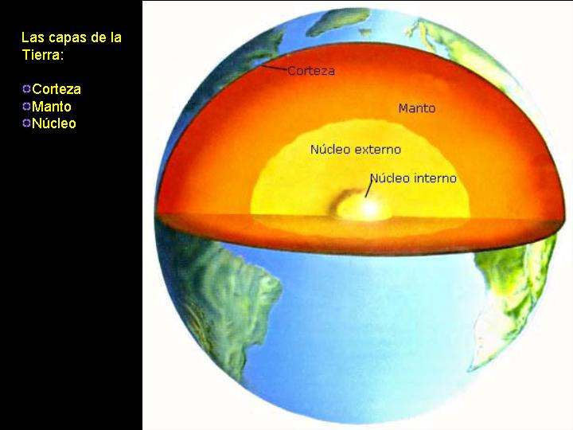

Slide 17
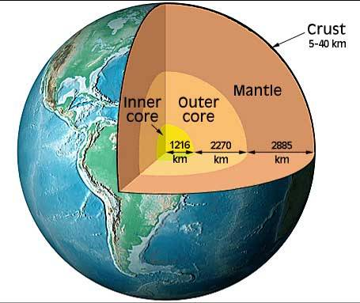

Slide 18
MODELO DINÁMICO
Litosfera:
Capa rígida que engloba CORTEZA + parte del MANTO SUPERIOR
La litosfera está FRAGMENTADA en las PLACAS LITOSFÉRICAS
Su espesor es de unos 100 km
Astenosfera:
Capa plástica (parte de las rocas están fundidas).
Coincide con el canal de baja velocidad
Se ha descubierto que no es realmente una capa, sino que es discontinua
Mesosfera:
Hasta el límite con el núcleo externo.
Endosfera:
Comprende el NÚCLEO

Slide 19
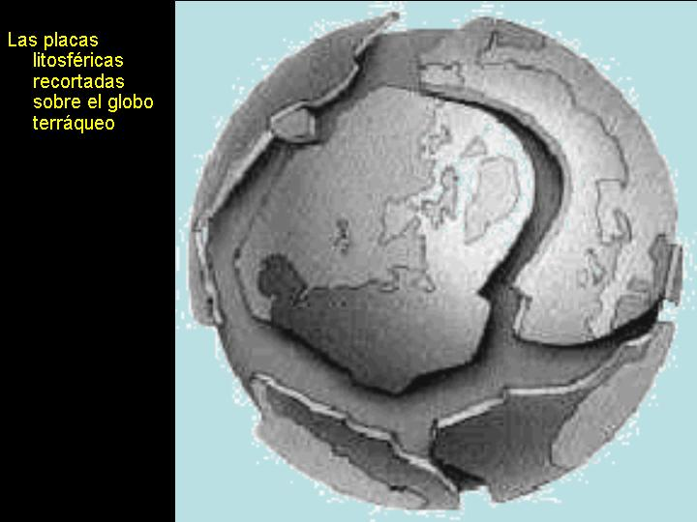

Slide 20
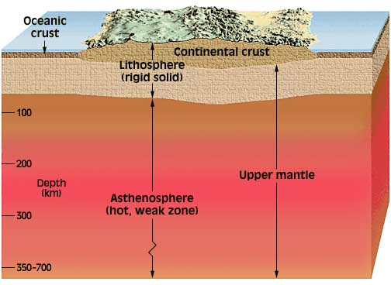
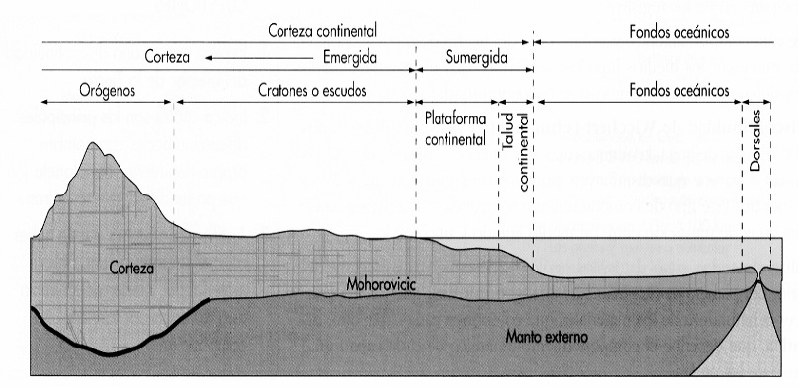

Slide 23
TEORIA DE LA DERIVA CONTINENTAL

Slide 29
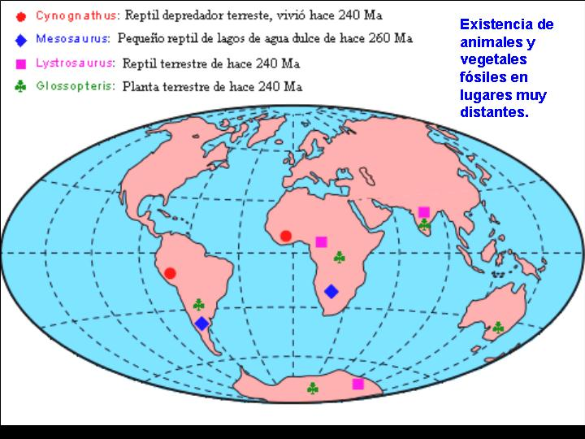

Slide 31
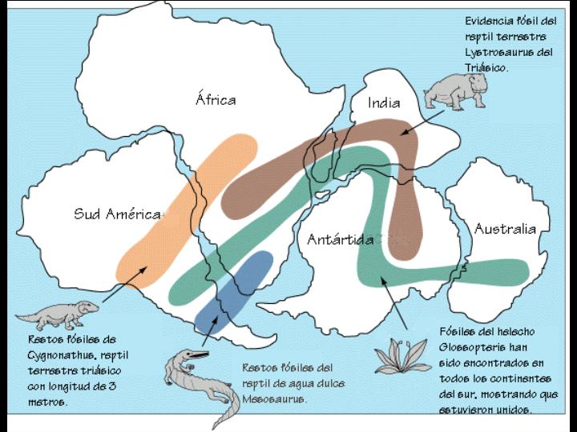

Slide 35
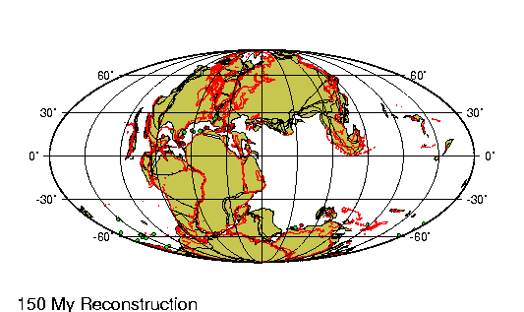

Slide 36
LA TECTONICA DE PLACAS

Slide 38
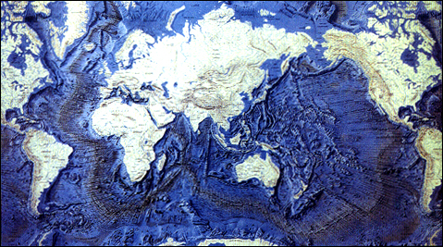
Cadenas montañosas en el fondo oceánico

Slide 39
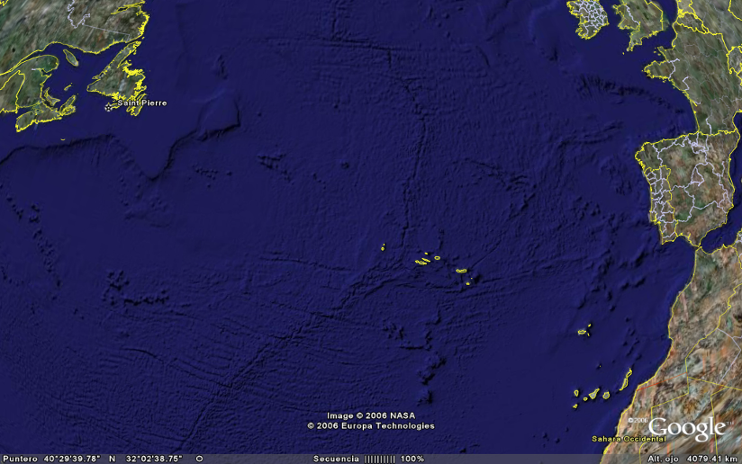
Cadenas montañosas en el fondo oceánico

Slide 40
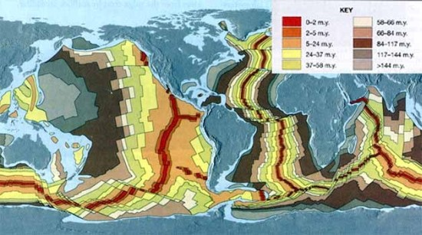
Edad del fondo oceanico

Slide 41
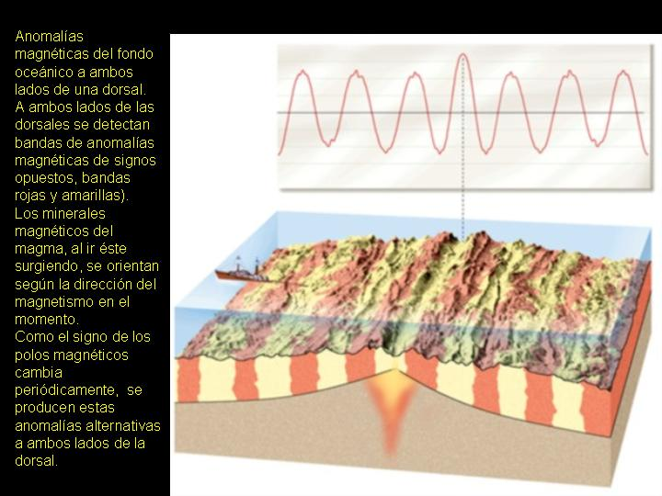
Anomalías magnéticas del fondo oceánico
Animación

Slide 44
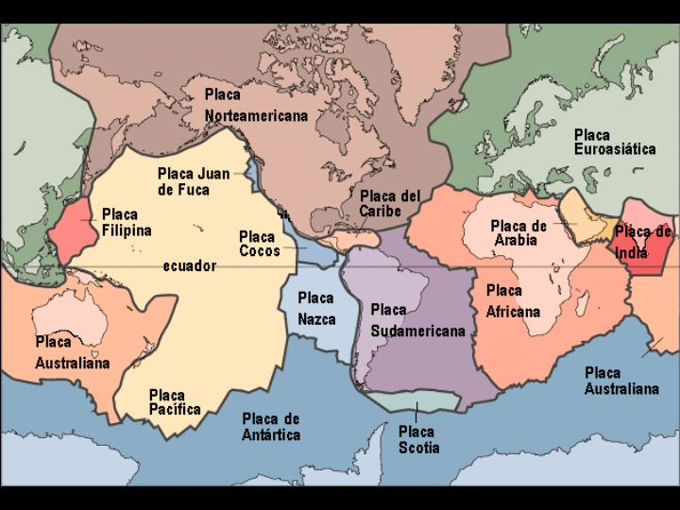

Slide 46
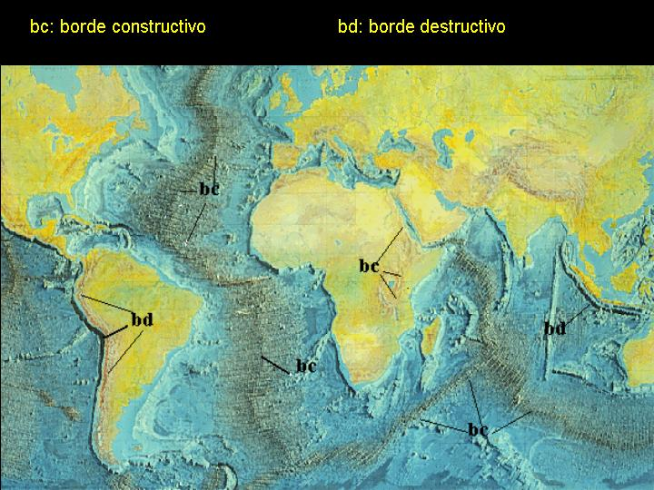

Slide 49
formacion riff

Slide 51
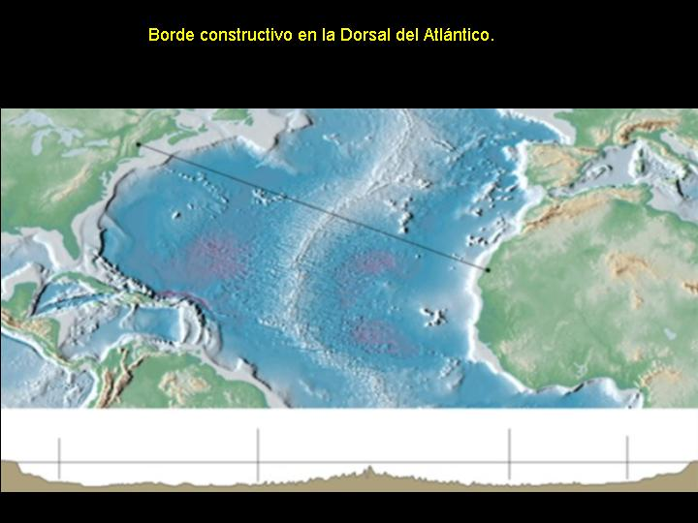
Formación placa

Slide 57
Animación

Slide 58
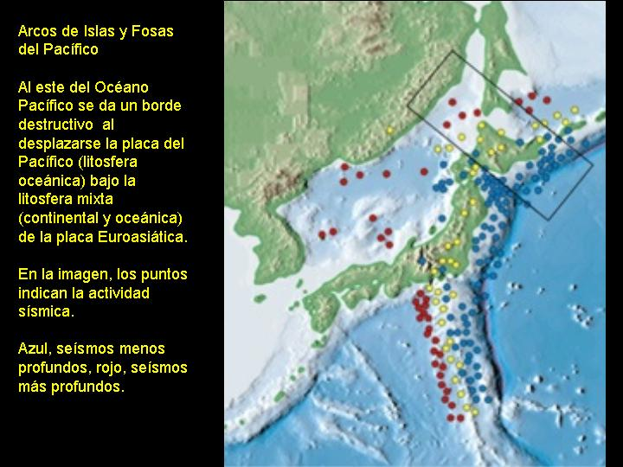

Slide 59
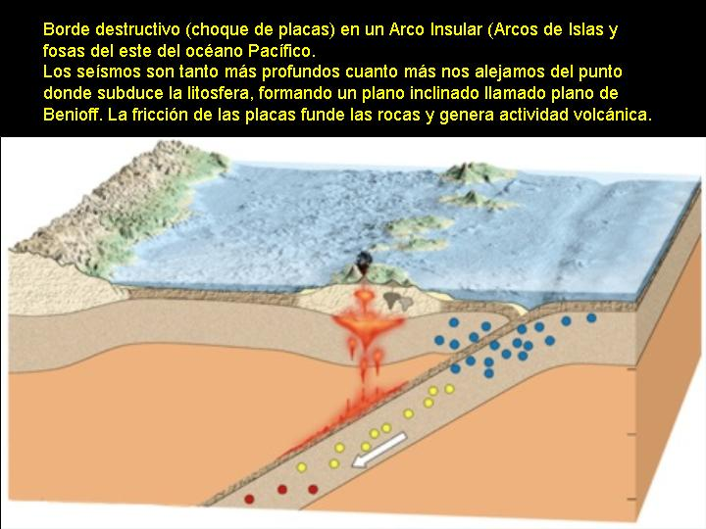
Animación

Slide 61
Animación

Slide 65
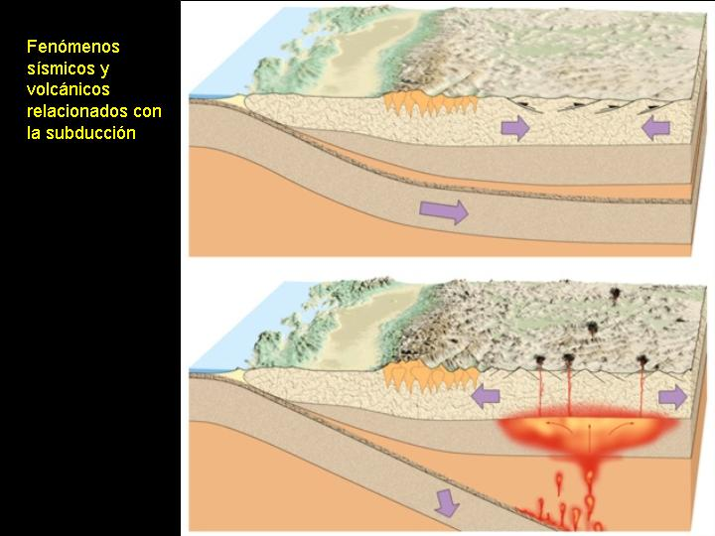

Slide 67
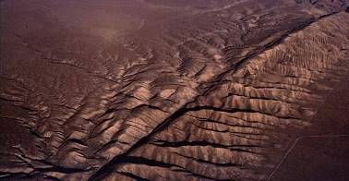

Slide 73
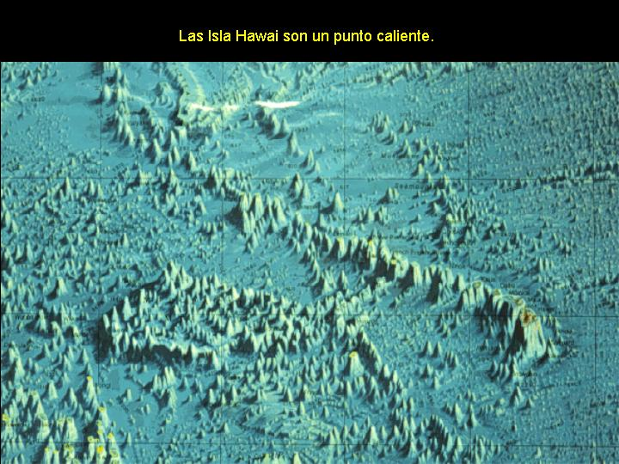
Animación

Slide 76
